Slide 1
BÀI 13:
THIẾT KẾ LOGO

Slide 2
2. SÁNG TẠO
Tìm hiểu các bước tìm ý tưởng sáng tạo ở SGK tr.58
a) Ý tưởng
BƯỚC 1
BƯỚC 2
BƯỚC 3
Xác định mục tiêu, chủ đề cho mẫu logo.
Chọn hình dáng muốn mô phỏng.
Xác định phương pháp thực hành.

Slide 3

2. SÁNG TẠO
THỰC HÀNH SÁNG TẠO SẢN PHẨM
HS lựa chọn nội dung sao cho phù hợp với bài học.
Cần xác định rõ ý định logo dùng cho mục đích gì.

Slide 4
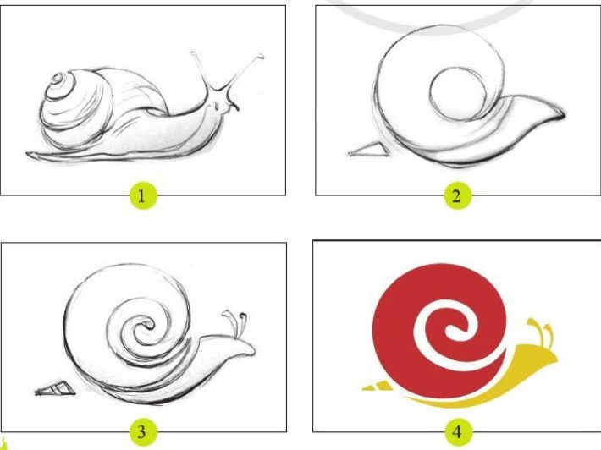
2. SÁNG TẠO
CÁCH 1: CÁC BƯỚC THIẾT KẾ LOGO TỪ HÌNH CON VẬT
THỰC HÀNH SÁNG TẠO SẢN PHẨM
Bước 1: Vẽ hình tả thực..
Bước 2: Vẽ nét giản lược.
Bước 3: Tạo hình logo theo ý tưởng.
Bước 4: Hoàn thiện sản phẩm

Slide 5
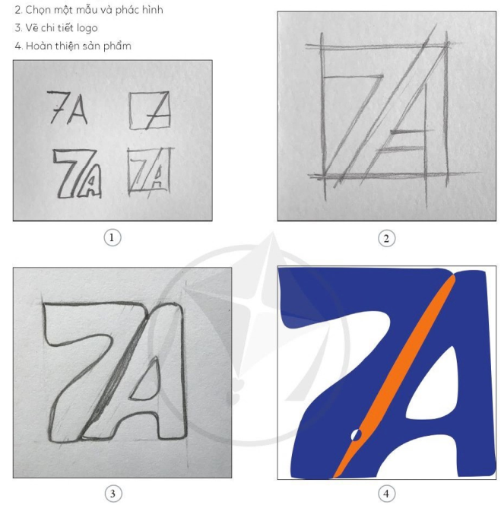
2. SÁNG TẠO
THỰC HÀNH SÁNG TẠO SẢN PHẨM
CÁCH 2: CÁC BƯỚC THIẾT KẾ LOGO TỪ CHỮ VÀ SỐ
Bước 1: Vẽ phác ý tưởng thiết kế logo.
Bước 2: Chọn một mẫu và phác hình.
Bước 3: Vẽ chi tiết logo.
Bước 4: Hoàn thiện sản phẩm.

Slide 6
3
LUYỆN TẬP

Slide 7
3. LUYỆN TẬP
Quan sát các hình ở trang 60 SGK
THIẾT KẾ MỘT LOGO BẰNG CÁCH DÙNG CHỮ HOẶC MÔ PHỎNG MỘT HÌNH DÁNG CON VẬT.
Yêu cầu sản phẩm:
Hình, màu sắc đơn giản.
Trình bày ngắn gọn về ý nghĩa của logo.
Tham khảo một số mẫu logo để có thêm ý tưởng sáng tạo.

Slide 8
03
PHÂN TÍCH VÀ ĐÁNH GIÁ

Slide 9
02. LUYỆN TẬP VÀ SÁNG TẠO
THẢO LUẬN NHÓM
Trưng bày sản phẩm, thảo luận theo nội dung ở trang 60 SGK:
Ý tưởng thiết kế logo của mình.
Quy trình thiết kế logo mà em đã thực hiện.
Nhận xét, góp ý của em cho sản phẩm của bạn.
-

Slide 10
04
VẬN DỤNG

Slide 11



04. VẬN DỤNG
TÌM RA CÁC Ý TƯỞNG ỨNG DỤNG LOGO VÀO THỰC TIỄN CUỘC SỐNG

Slide 12
04. VẬN DỤNG
KẾT LUẬN
HS có thể sử dụng phương pháp đã học về thiết kế logo để tạo ra những sản phẩm khác dùng cho cuộc sống và học tập.
Các nhà sản xuất rất cần những ý tưởng thiết kế độc đáo, em cũng có thể trở thành nhà sáng tạo ý tưởng của các hãng sản xuất.

Slide 13
04. VẬN DỤNG
EM CẦN NHỚ
Logo là tín hiệu nhận biết nên rất cần sự đơn giản, dễ nhớ và thông điệp rõ ràng.
Logo là thông điệp để thu hút người xem nên rất cần sự độc đáo, bắt mắt.
Logo là hình đại diện riêng cho một thương hiệu, một tập thể hoặc cá nhân, vì thể không được sao chép lại các mẫu sẵn có.

Slide 14













Ô
CỬA
MẬT
BÍ

Slide 15


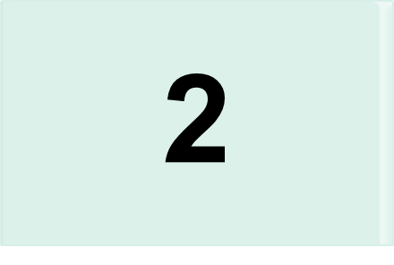
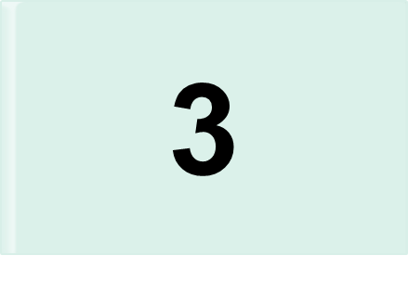
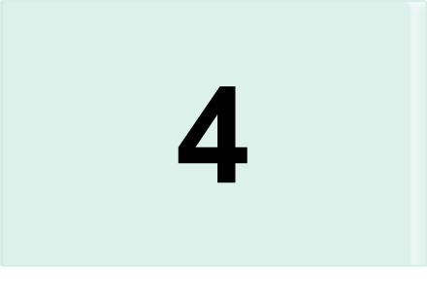


Slide 16

Câu hỏi 1: Logo là gì?
A. Đáp án đúng
C. Hình màu sắc
A. Tín hiệu nhận biết
B. Biển quảng cáo
D. Tên thương hiệu

Slide 17
Câu hỏi 2: Có bao nhiêu bước tìm ý tưởng sáng tạo logo?
A. 2 bước
C. Đáp án đúng
C. 3 bước
B. 4 bước
D. 6 bước

Slide 18
Câu hỏi 3: Có thể sử dụng phương pháp đã học về thiết kế logo để tạo ra?
A. Nội dung sách
C. Thực phẩm
B. Mỹ phẩm
D. Đáp án đúng
D. Hình in trên áo, cốc

Slide 19
Câu hỏi 4: Để trở thành nhà sáng tạo ý tưởng của các hãng sản xuất sản phẩm của em cần gì?
A. Rập khuôn
C. Sao chép mẫu
B. Đáp án đúng
D. Bất hợp lí
B. Sáng tạo

Slide 20
HƯỚNG DẪN VỀ NHÀ
Ôn lại kiến thức đã học.
Đọc và tìm hiểu trước Bài 14: Thiết kế lịch treo tường.

